Slide 1
Basiscursus Palliatieve Zorg
Welkom!

Slide 2

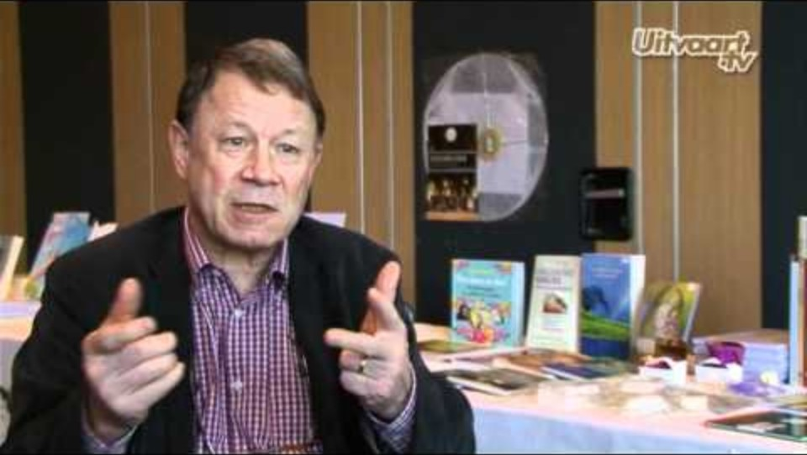
Wat gaan we doen?
Dagdeel 1
Wat is palliatieve zorg
Communicatie met patiënten en naasten
Voorbereiding
Dagdeel 2
De stervensfase
Nazorg en rouw
Voorbereiding

Slide 3
Dagdeel 1
Wat is palliatieve zorg
Fasen van palliatieve zorg
Vier domeinen
Misverstanden
Communicatie met patiënten en naasten
Iedereen is anders
Behoefte signaleren
Een gesprek starten

Slide 4

Even voorstellen
Wie ben jij?
Heb jij ervaring met palliatieve zorg?
Wat wil jij leren?

Slide 5
Wat is palliatieve zorg?
Stelling 1
Palliatieve zorg = Terminale zorg

Slide 6
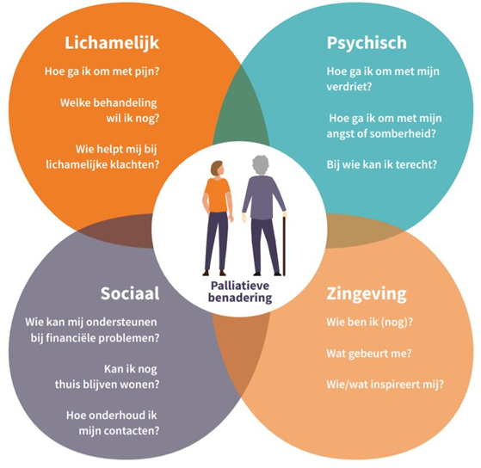
Wat is palliatieve zorg
Niet meer genezen, maar VERZACHTEN
Voor mensen met een levensbedreigende ziekte of langzame achteruitgang
Gericht op kwaliteit van leven
Vier domeinen
Meer informatie op https://overpalliatievezorg.nl/

Slide 7
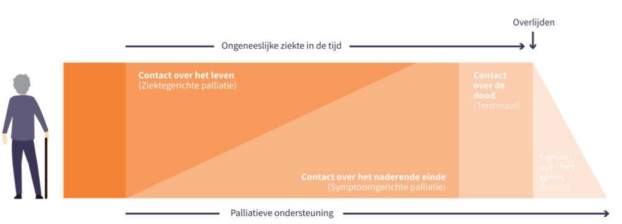
Verschillende fasen
Markeren
Palliatieve fase
Terminale fase
Stervensfase
Nazorg

Slide 8
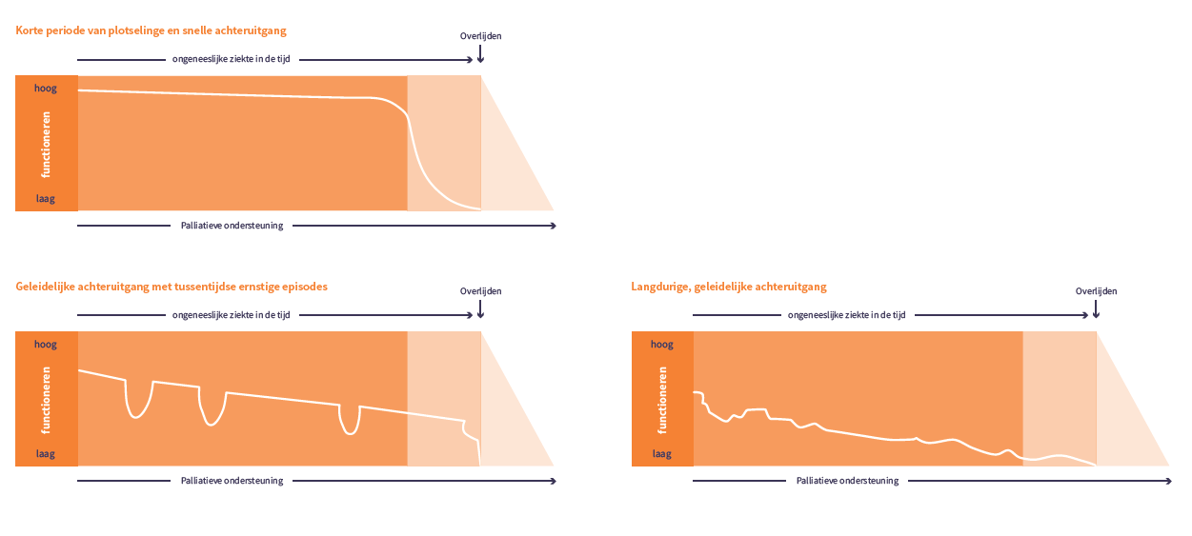
Elke patient is anders

Slide 9
Ideeën over palliatieve zorg?
Stelling 2
Een patient met een reutelende ademhaling stikt

Slide 10
Ideeën over palliatieve zorg?
Stelling 3
Van morfine ga je sneller dood

Slide 11
Ideeën over palliatieve zorg?
Stelling 4
Euthanasie regel je met een levenstestament

Slide 12
Euthanasie
Een proces tussen de huisarts en de patiënt:
“ Die wil daarin een tijdje meelopen met de patiënt, begrijpen waarom de patiënt deze keuze maakt”
Het recht op euthanasie bestaat niet.
Het is niet vanzelfsprekend dat euthanasie desgevraagd wordt uitgevoerd. Een wilsverklaring legt de wens vast, is geen contract.

Slide 13
Euthanasie
Wettelijke criteria
Vrijwillig en goed over nagedacht: eigen keuze
Weloverwogen: wilsbekwaam
Uitzichtloos lijden: onbehandelbare aandoening(en)
Ondraaglijk lijden: het is niet meer uit te houden
Geen andere oplossing
Tweede arts toetst: SCEN-arts

Slide 14
Wat is palliatieve sedatie?
Stelling 5
Je kunt kiezen voor palliatieve sedatie

Slide 15
Palliatieve sedatie
Bij klachten die niet op een andere manier te behandelen zijn
Wanneer het sterven nabij is (+/- laatste 2 weken)
Een beslissing van de dokter met toestemming van patient
Doel is meer comfort door verlagen van het bewustzijn
Dagdelen of de hele tijd
Is dus geen euthanasie, maar palliatieve zorg

Slide 16
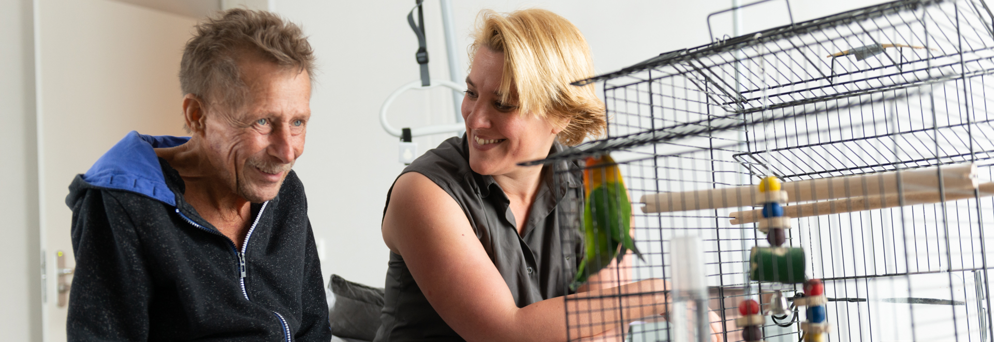
Praten over het levenseinde
Hoe weet je of iemand dat wel wil?

Slide 17
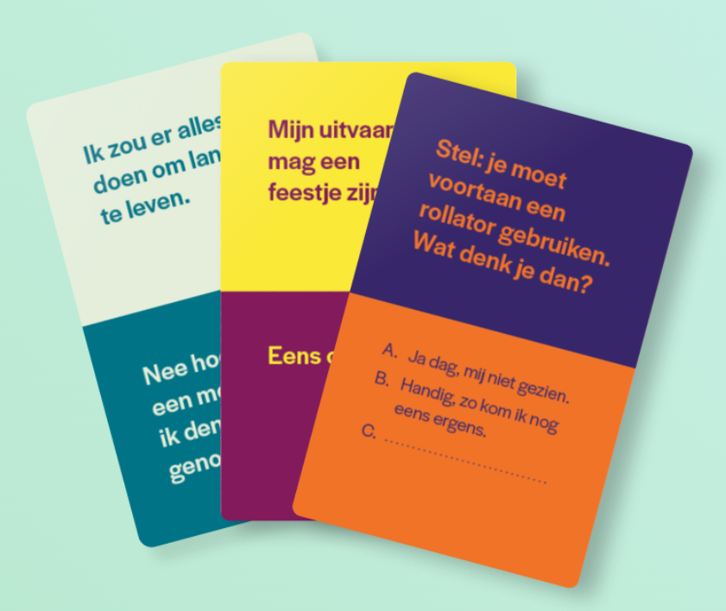
Een gesprek starten
Kiezen en delen
Klik op de afbeelding

Slide 18
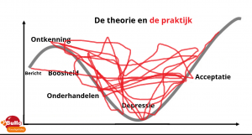
Verschillen in omgaan met ziekte en overlijden

Slide 19
Afsluiting en vooruitblik op dagdeel 2
De stervensfase
Het normale sterven
Zorg voor de stervende en naaste
Dilemma’s
Nazorg en rouw
Zorg na overlijden
Rouwtaken en ondersteunen
Zorgen voor jezelf en elkaar

